Slide 1


脆脆杀 的大学生活
Jason哥No.1 后援会

Slide 2
Table of contents
01
成员分工
02
问题及解决方法
03
测试
04
成员的过程体会
Member Roles
Issues and Solutions
Testing
Members' Reflections

Slide 3
01
项目情况
Our Project

Slide 4
Architecture of the Project
项目架构
开发框架
技术栈
部署流程
后端：Dice!
前端：Kook
Lua、Json、Python
编写了一键化部署，在输入Kookbot Key后即可完成部署并运行

Slide 5
Member Roles
大分工 | 姓名 | 工作细分
PM | 张一辰 | 工作调度、组织协调、数值/剧情策划
Storyboard 组 | 林文莹 | 事件、社交事件
 | 李婧雯 | 物品、商店
 | 商苡恒 | 人物、成就
Program 组 | 翁国樑 | 事件触发模块，主线进度模块，积分模块
 | 张思宜 | 创建角色模块、主菜单、社交模块
 | 张梓晨 | 测试

Slide 6
Member Works
大分工 | 姓名 | 代码行数
PM | 张一辰 | 103行，主要涉及策划方面的内容
Storyboard 组 | 林文莹 | 2040行
 | 李婧雯 | 1949行
 | 商苡恒 | 10000行
Program 组 | 翁国樑 | 616行
 | 张思宜 | 2503行
 | 张梓晨 | 300行

Slide 7
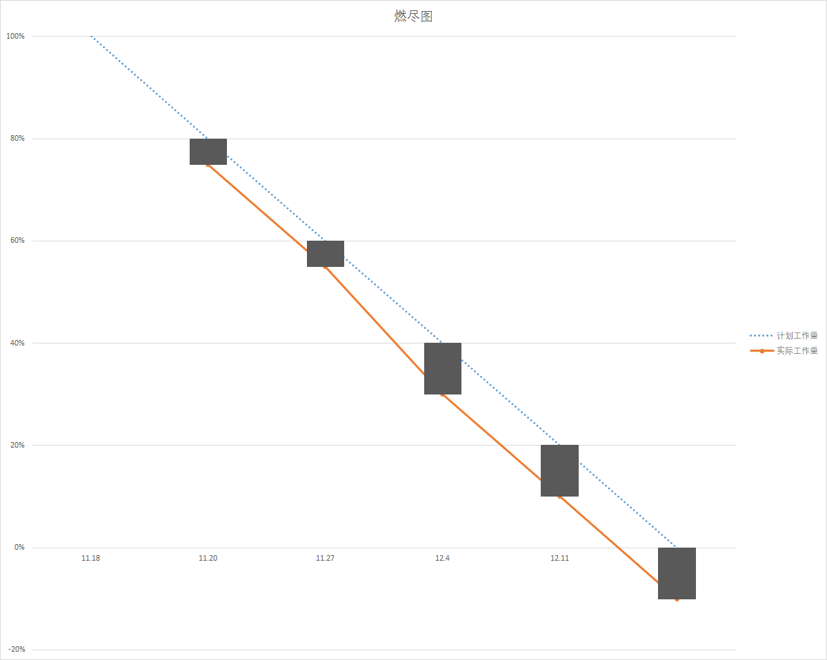
项目beta阶段燃尽图

Slide 8
02
问题及 解决方法
Issues and Solutions

Slide 9
Problems and solutions of STORY GROUP…
格式模板、文字模板问题
撰写模板文本，使用变量进行动态替换。确保格式和文字的一致性。
编码与分类问题
在语雀表格中新增一列进行编码的归纳，明确定义编码规则。
如：商店json中第一层表示商店类型，第二层表示道具编码，第三层包含折扣、数量等参数。
参数含义的理解、pre和buff的编写问题
例会讨论，pre和buff修改为object的格式。
与程序组的配合问题
举行例会时，详细讨论故事组的需求和程序组的实现方式，确保双方理解一致，通过有效的沟通协作解决问题。
01
02
03
04

Slide 10
Problems and solutions of PROGRAM GROUP…
保留字不统一
01
各个json文件中保留字格式不同，读取时无法统一
02
数据结构错乱
由于部分文件出现不同步更新，导致结构出错，无法读取
机制问题
03
部分机制设计出现错误，需要返回数值策划阶段重做
04
策划问题
实际程序模块中部分机制实现困难，需要重新设计

Slide 11
03
测试
Testing

Slide 12
测试流程
人工测试
问题修复
获取代码
（主体程序）
根据自动化测试结果，人工检查测试情况及代码，查找自动化过程中未检出错误
找到问题，对问题进行修改
01
05
03
02
04
自动测试
结果分析
根据整体计划编写自动化模块，运行并调试所有函数，查看函数运行情况，确认与是否符合预期情况；
对结果进行分析，结果符合为最低标准，在有时间的情况下可以提出改善，在结果不符合标准的情况下，寻找与预期结果的差距以及尽力寻找问题所在

Slide 13
Test
整体测试报告
验收测试 | 目前已完成任务所需标准。
集成测试 | 目前完成的游戏可以正常运行，且各项功能也可以顺利的运行。
性能测试 | 在负载较高的情况下仍可相对流畅的进行游戏，平均响应时间为50毫秒，最大响应时间为200毫秒，在高负载的情况下，错误率为5%，在高负载的情况下，可能会使指令出现部分错乱。
压力测试 | 在测试过程中，通过监视系统的响应时间、吞吐量和错误率等指标。确定在八人同时发起请求时，游戏的响应时间仍旧较短，当发起请求人数为十二人时会反应速度有所下降，但依旧可以正常游玩，最大并发用户数为150人。
可用性测试 | 根据任务要求，需要实现开发一款实现多用户交互的 web 端游戏，本团队基于QQ、Discord等平台上的实现多用户交互，已实现作业要求。
测试结论：已达成任务需求，并完成100%外目标一项（引继码机制）

Slide 14
04
成员的过程体会
Members' Reflections

Slide 15
Experiences of Story Group
商苡恒
林文莹
李婧雯
这次beta冲刺，我负责完善事件库和成就库，修修改改，前前后后提交了不下10个事件库版本。事件加起来不下300个，敲键盘的双手也因为缺乏灵感不时停顿，好在发现课程类事件大同小异，所以我运用ctrl+c和ctrl+v完美解决了这个问题。在编写事件库和成就库的中间过程，和后端的队友发生了一点小摩擦，在一些属性名不统一的问题上起了争执。对于这种情况，我选择果断让步，运用替换功能统一了属性名。这个选择不仅完美解决了冲突问题，还提高了我使用查找替换功能的熟练度，其他的一些小问题也是通过查找替换来解决的。可以说，这次的beta冲刺，极大地提高了我使用查找复制粘贴和替换功能的熟练水平，也使我大大加深了善用这些功能的重要性和团队协调的必要性的认识，受益匪浅。
这次软件工程大作业对我而言是一次极具挑战性和收获的实践。在编写event事件的过程中，我深入地理解了软件工程的基础知识，如需求分析、设计。通过不断地学习和实践，逐渐掌握了如何将这些理论知识应用于实际项目中。与团队成员的紧密协作也我更加明白了团队合作的重要性。我们共同讨论、互相学习，共同解决了许多难题。在这个过程中，我不仅提高了自己的分析能力和编码技巧，还学会了如何与他人沟通、合作，以达到更好的工作效果。另外，在剪辑视频的过程中，不仅锻炼了自己的创意和创新能力，还培养了耐心和细心的工作态度。学会了如何从大量的素材中挑选出最合适的片段，并通过剪辑和配乐来表达故事的情感和主题。这个过程让我更加懂得如何将技术与艺术相结合，创造出更加出色的作品。 总的来说，这次经历让我更加热爱软件工程这个领域，我相信这些收获将对我未来的学习和工作产生积极的影响。我将继续努力学习和实践，不断提高自己的技能和能力，为这个领域做出更大的贡献。
在beta冲刺中，感触颇深地体会到了时间管理和团队协作的紧迫性。相对于alpha冲刺来说，这阶段算是轻松一些，但与程序组对接时却遇到了新的问题，不得不反复调整JSON文件，比如调整buff的属性值、判断道具是否永久有效，还得改道具使用的事件。虽然都是些小改动，但多次微调让人心累。同时，期末即将来临，大家都陷入了各种事务的困扰，时间也显得特别紧张。这次经历深刻地让我认识到团队合作和明智的时间规划对项目的至关重要。未来，我会更加关注这两方面，提高沟通能力和时间管理水平，以更好地迎接各种挑战。希望在这次冲刺中，不仅能够完成项目，还能为团队合作和个人成长积累宝贵的经验。

Slide 16
Experiences of Program Group
翁国梁
张思宜
张梓晨
在完成软件工程团队的作业过程中，我深刻体会到团队协作的重要性。在团队协作中，我注重倾听团队成员的意见，与大家充分交流，共同解决问题。通过有效的沟通，我们成功地克服了项目中的各种困难，提高了工作效率。
在个人能力方面，我在团队作业中不断提升了自己的技术水平和解决问题的能力。通过与其他成员的交流学习，我更深入地了解了软件工程的各个方面，提高了自己的综合素养。同时，我也注意到了团队合作对于项目成功的关键性，这让我认识到了个人与团队之间的互补性和相辅相成的重要性。
本次团队项目是我首次参与团队项目的编程，对我来说充满挑战和收获。在团队编程中，我学会了与他人合作、协调工作和有效沟通的重要性。在编程过程中，由于沟通的不及时，也存在一些各部分之间的交接问题，导致了一些进程的延误以及代码的反复修改。团队编程让我意识到了团队协作的力量，通过与团队成员的合作，我们能够共同解决问题、分享知识和经验，从而提高工作效率和质量。在团队编程中，我学会了倾听和尊重他人的意见，同时也学会了如何有效地表达自己的想法和观点。同时，我学习了Lua语言，通过对各个功能的实现，使我对软件工程有了更深入的了解，也提升了自己的编程能力，这些编程经验将对我未来的学习和工作产生极大的帮助。
我在团队协作过程中有以下几点体会及收获： 我学会了如何和其他团队成员更好的沟通，在团队协作中，良好的沟通是非常重要的。在这次团队任务中中我，我担任测试这一职责，需要与其他团队成员多次交流来实现那程序的修改。 提高了合作解决问题能力：在项目中，我们遇到了各种各样的问题和挑战。通过团队协作，我学会了如何分析问题、并给予相对应的团队成员反馈，这使我的合作解决问题解决能力得到了很大的提升。 实现共同的目标。这使团队的凝聚力得到了增强，也使我们的工作更加愉快和有成就感。 总的来说，作为团队成员，我在团队协作中获得了丰富的经验和技能
Despite being red, Mars is actually a cold place. It’s full of iron oxide dust, which gives the planet its reddish cast

Slide 17
Experiences of Project Manager
张一辰
这次团队编程中，我除了作为项目经理，还扮演了数值策划的角色。在数值策划方面，我负责制定并优化游戏中的各项数值参数，确保游戏系统的平衡性和玩家体验的完整性。通过与团队成员密切合作，我们成功地创建了一个有机且流畅的数值体系，为游戏的整体设计提供了坚实的基础。
同时在编程任务中，我积极参与并引导团队解决技术难题，确保项目的顺利进行。通过深入理解编程架构和协调团队成员的工作，我成功解决了许多复杂的编程挑战，提高了项目的开发效率和代码质量。我与开发团队密切合作，促进了信息共享和团队协作，确保了项目的整体成功。
总的来说，作为项目经理，我不仅在数值策划方面发挥了专业技能，还在解决编程难题上展现了领导力。通过团队协作和不懈努力，我们成功推动了项目的顺利开展，取得了显著的成果。在未来的项目中，我将继续发挥我的领导作用，促进团队协作，确保项目的高质量完成。

Slide 18

公主王子请看VCR

Slide 19

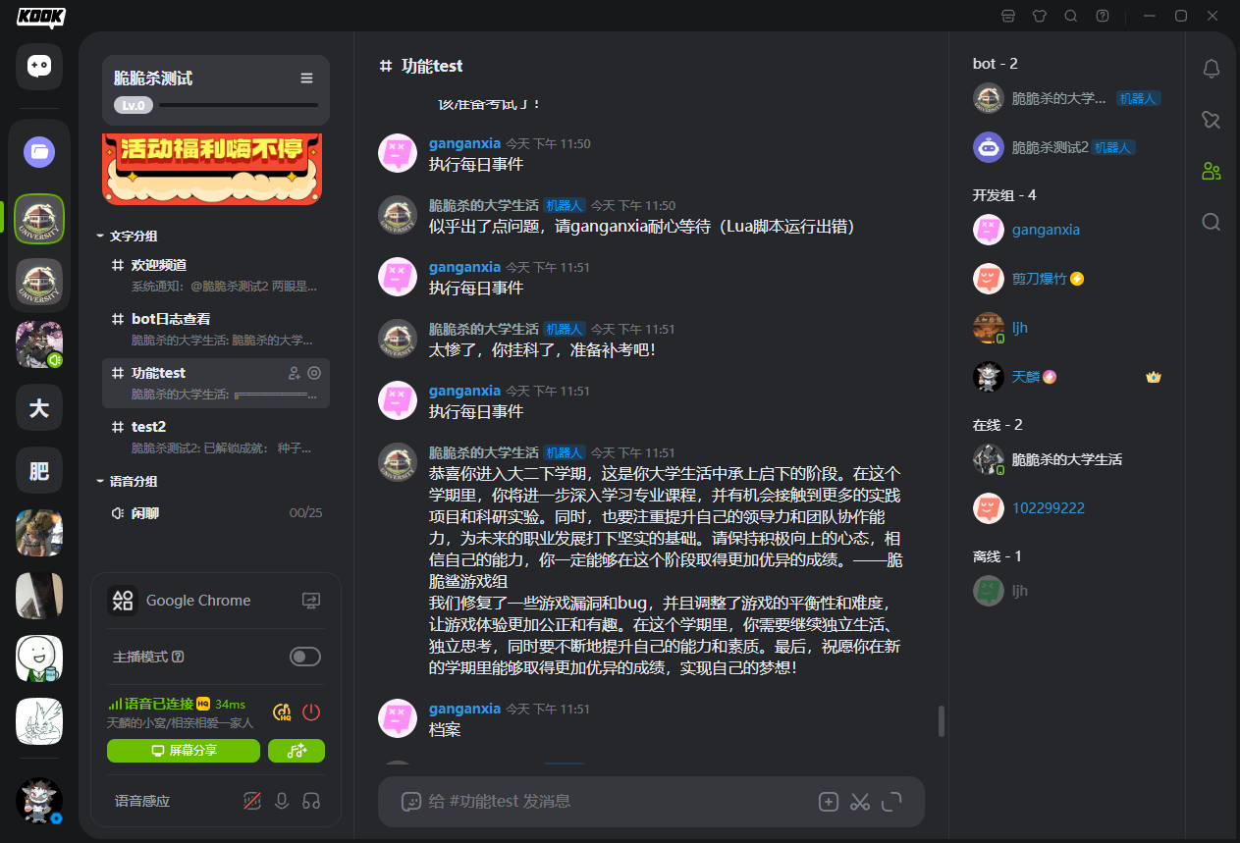
Have a try
Scan it !
实际运行，体验游戏效果

Slide 20


脆脆杀终于毕业啦！

Slide 21
